Slide 1

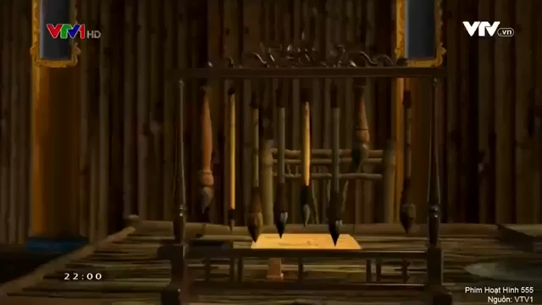

Slide 2








BÀI 13: ĐẠI VIỆT THỜI TRẦN (1226-1400).

Slide 3
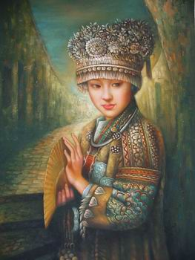
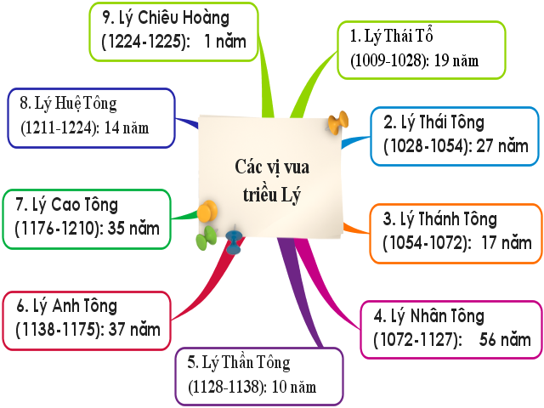
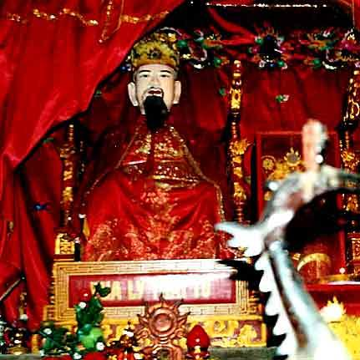
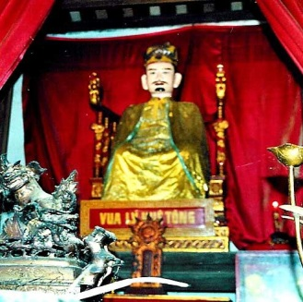
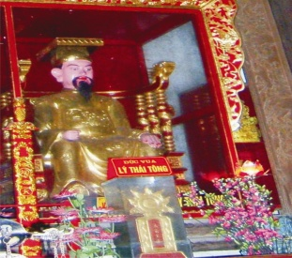
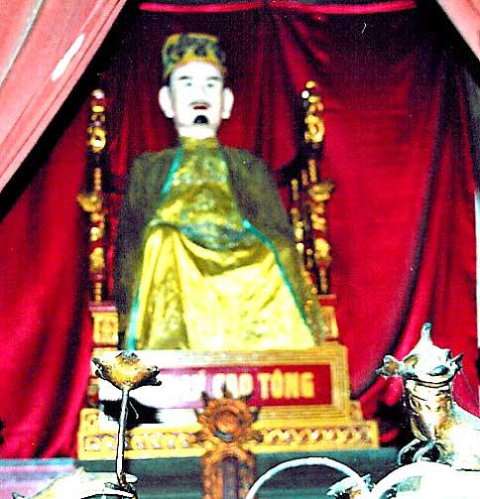
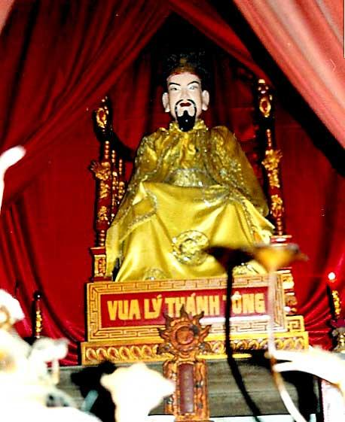
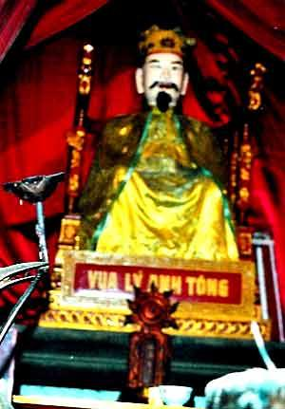
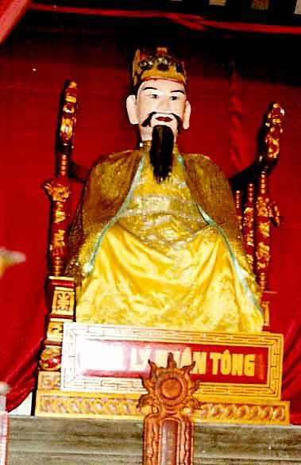
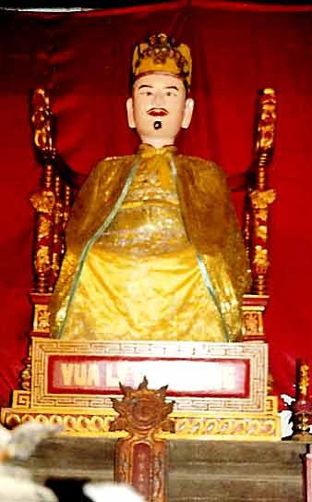

Slide 4

1. Sự thành lập nhà Trần.
Nhà Trần thành lập trong hoàn cảnh nào?
- Cuối thế kỉ XII, nhà Lý suy yếu, nhà Trần từng bước thâu tóm quyền hành.
- Tháng 1-1226, Lý Chiêu Hoàng nhường ngôi cho chồng là Trần Cảnh -> nhà Trần thành lập.

Slide 5
Dựa vào thông tin trong mục “Em có biết”, em có suy nghĩ gì về xuất thân dòng họ Trần?
- Dòng họ Trần vốn xuất thân làm nghề đánh cá tại vùng hạ lưu sông Hồng ( Thái Bình và Nam Định ngày nay), sau trở nên giàu có và là một thế lực mạnh. Những người có công lớn trong việc thành lập triều Trần là Trần Lý, Trần Thừa, Trần Thủ Độ….

Slide 6
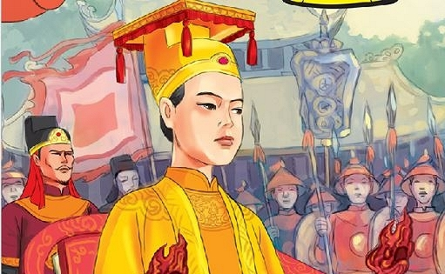
- Cuối TK XII, nhà Lý suy yếu, Nhà Trần lên thay thế là tất yếu của lịch sử. Nhà Trần tồn tại 174 năm. Dòng họ Trần ở Nam Định lớn mạnh và phát triển cho đến ngày nay. Nay ở Nam Định nổi tiếng với lễ hội Khai ấn Đền Trần hằng năm. Lễ hội mang đậm giá trị truyền thống văn hoá giáo dục lịch sử sâu sắc. Đồng thời thể hiện đạo lí “ uống nước nhớ nguồn” của nhân dân ta..

Slide 7


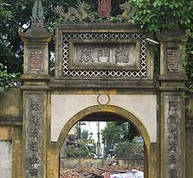
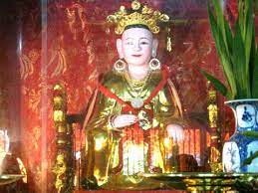
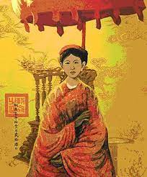
Đền thờ Lý Chiêu Hoàng

Slide 8
2. Tình hình chính trị.
a. Bộ máy nhà nước.
Vẽ sơ đồ bộ máy nhà nước thời Trần?

Slide 9

SƠ ĐỒ BỘ MÁY NHÀ NƯỚC THỜI TRẦN
Vua
(Thái Thượng Hoàng)
Cấp triều đình
Quan văn
( Họ Trần)
Quan võ
( Họ Trần )
12 lộ
Các đơn vị hành chính trung gian
Phủ
Châu, huyện
Đơn vị hành chính cấp cơ sở
Xã

Slide 10
- Tổ chức chính quyền:
+ Củng cố chế độ trung ương tập quyền. Cả nước chia thành 12 lộ, phủ. Đơn vị hành chính ở địa phương là xã.
+ Bộ máy chính quyền từ trung ương đến địa phương được tổ chức quy củ và hoàn thiện hơn thời Lý. Nhiều tôn thất họ Trần nắm giữ các chức vụ quan trọng.

Slide 11
2. Tình hình chính trị.
Quân đôi, nhà Trần tổ chức như thế nào?
b. Quân đội.

Slide 12
2. Tình hình chính trị.
b. Quân đội.
+ Gồm quân triều đình và quân các lộ, phủ, vương hầu và dân binh các làng xã.
+ Thi chính sách “ngụ binh ư nông”.

Slide 13
2. Tình hình chính trị.
c. Luật pháp, đối nội, đối ngoại.
Luật pháp, đối nội, đối ngoại, nhà Trần như thế nào?

Slide 14
2. Tình hình chính trị.
c. Luật pháp, đối nội, đối ngoại.
* Luật pháp:
- Năm 1341, ban hành bộ Quốc triều hình luật.
- Tăng cường hoàn thiện pháp luật.
* Đối nội, đối ngoại:
+ Tăng cường quản lí các địa phương, nhất là khu vực miền núi phía bắc.
+ Quan hệ hòa hiếu với các vương triều phương Bắc, Chăm – pa, Ai Lao…

Slide 15
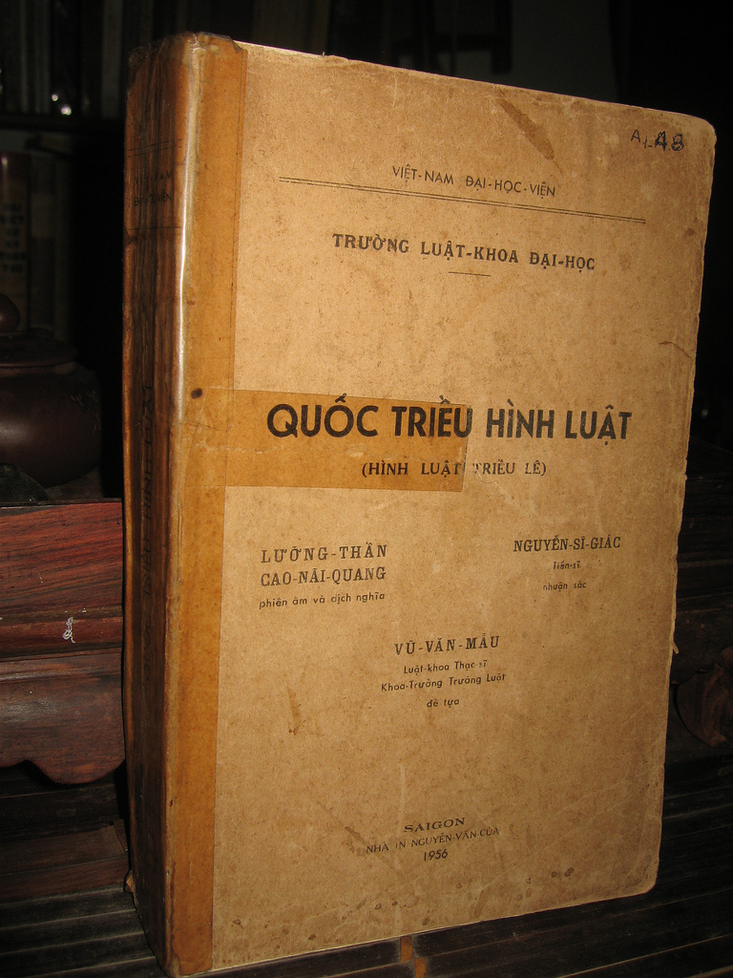

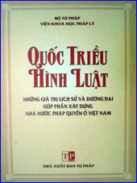

Slide 16
BÀI 13: ĐẠI VIỆT THỜI TRẦN (1226-1400).
(tiếp theo)

Slide 17
Nêu những biện pháp của nhà Trần nhằm phục hồi và phát triển nông nghiệp?
3. Tình hình kinh tế - xã hội.
a. Tình hình kinh tế.
* Nông nghiệp.
- Biện pháp: khai hoang, đắp đê, phòng lụt, xây dựng thuỷ lợi, giảm tô thuế, lập điền trang…
- Thành tựu: kinh tế phục hồi, phát triển, đời sống nhân dân ấm no.

Slide 18
3. Tình hình kinh tế - xã hội.
Thủ công nghiệp thời Trần như thế nào?
a. Tình hình kinh tế.
* Thủ công nghiệp.
- Nhà nước: đúc tiền, chế tạo vũ khí, đóng thuyền chiến.
- Ở các làng xã: có các làng nghề, phường nghề.

Slide 19
3. Tình hình kinh tế - xã hội.
Tình hình thương nghiệp dưới thời Trần?
a. Tình hình kinh tế.
* Thương nghiệp.

- Buôn bán tấp nập ở nhiều nơi.
- Cửa khẩu, cửa biển thu hút nhiều thương nhân nước ngoài: Vân Đồn, Thăng Long.

Slide 20
Xã hội thời Trần phân chia thành những tầng lớp nào?Đặc điểm của các tầng lớp?
3. Tình hình kinh tế - xã hội.
b. Tình hình xã hội.
- Quý tộc: gồm vua, quan; có nhiều đặc quyền; giữ chức vụ chủ chốt trong bộ máy chính quyền, chủ thái ấp, điền trang.
- Nhân dân lao động: cày cấy ruộng đất công làng xã, hoặc lĩnh canh ruộng đất của địa chủ.
- Thợ thủ công, thương nhân: số lượng ngày càng nhiều.
- Nông nô, nô tì: số lượng khá đông; cày cấy trong điền trang, phục dịch gia đình quý tộc.

Slide 21
BÀI 13: ĐẠI VIỆT THỜI TRẦN (1226-1400).
(tiếp theo)

Slide 22
4. Tình hình văn hóa.
STT | Lĩnh vực | Thành tựu
1 | Tư tưởng, tôn giáo
2 | Giáo dục
3 | Khoa học, kĩ thuật
4 | Văn học, nghệ thuật

Slide 23
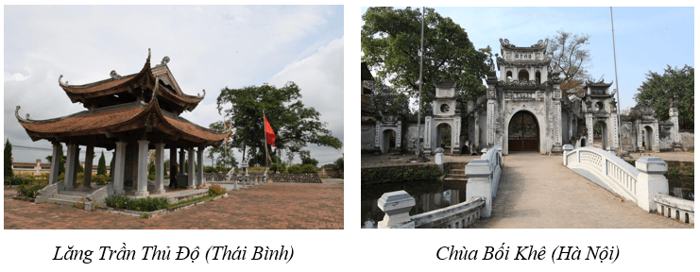
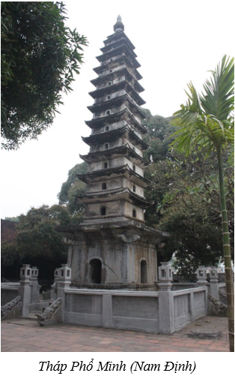
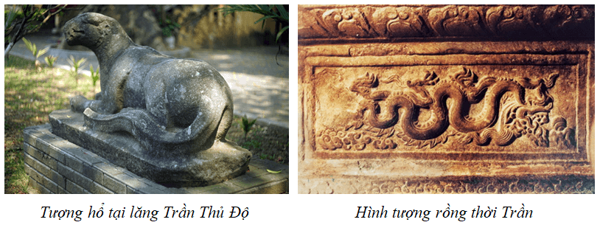

Slide 24
Lĩnh vực | Thành tựu
Tư tưởng – tôn giáo | - Nho giáo, Phật giáo, Đạo giáo đều được coi trọng. - Nhiều nhà Nho được giữ các chức vụ quan trọng trong triều. - Phật giáo được cả nhà vua, quý tộc và nhân dân tôn sùng.
Giáo dục | - Quốc tử giám được mở rộng. - Các trường học xuất hiện nhiều ở các địa phương. - Các kì thi được tổ chức thường xuyên và quy củ hơn.
Khoa học – kĩ thuật | - Sử học: Lê Văn Hưu với bộ Đại Việt sử kí. - Quân sự: có tác phẩm Binh thư yếu lược và Vạn Kiếp tông bí truyền thư của Trần Quốc Tuấn. - Y học: Tuệ Tĩnh là thầy thuốc nổi tiếng, nghiên cứu và viết sách về cây thuốc nam.
Văn học – nghệ thuật | - Văn học chữ Hán và chữ Nôm rất phát triển. - Nghệ thuật kiến trúc và điêu khắc thể hiện rõ nét trong các công trình xây dựng như kinh đô Thăng Long, thành Tây Đô, tháp Phổ Minh… - Nghệ thuật diễn xướng phát triển nhiều loại hình như: chèo, tuồng, hát xẩm, múa rối…

Slide 25



HOẠT ĐỘNG LUYỆN TẬP
1: Vị vua Lý nào nhường ngôi cho Trần Cảnh, mở ra triều đại nhà Trần?
A. Lý Anh Tông. B. Lý Cao Tông. C. Lý Chiêu Hoàng. D. Lý Huệ Tông.
2: Nhà Trần thay nhà Lý có ý nghĩa như thế nào?
A. Củng cố chế độ quân chủ trung ương tập quyền vững mạnh.
B. Tạo điều kiện cho nền quân chủ phát triển vững mạnh.
C. Làm cho chế độ phong kiến suy sụp.
D. Chứng tỏ nhà Trần mạnh hơn nhà Lý.
3: Điểm giống nhau về tổ chức quân đội thời Lý với thời Trần là
A. thực hiện chính sách “ngụ binh ư nông”.
B. thực hiện nền quốc phòng toàn dân.
C. xây dựng theo hướng đông đảo, tinh nhuệ”.
D. xây dựng theo hướng “cốt tinh nhuệ, không cốt đồng”.

Slide 26
4: Ý nào không phản ánh đúng những chủ trương, biện pháp để phục hồi và phát triển kinh tế của nhà Trần?
A. Tích cực khai hoang, giảm tô thuế cho nhân dân.
B. Đắp để phòng lụt, xây dựng các công trình thuỷ lợi.
C. Lập điền trang.
D. Cày ruộng tịch điền.
5: Biểu hiện nào cho thấy dưới thời Trần hoạt động sản xuất thủ công nghiệp đã bước đầu mang tính chuyên môn hoá?
A. Hình thành các công trường thủ công.
B. Xuất hiện nhiều thợ thủ công giỏi.
C. Xuất hiện nhiều làng nghề, phường nghề thủ công.
D. Trình độ kĩ thuật được nâng cao.
6: Tầng lớp thấp kém nhất trong xã hội thời Trần là
nông dân. B. thợ thủ công.
C. thương nhân. D. nông nô, nô tì.

Slide 27
1. Lập và hoàn thành bảng thống kê về một số thành tựu chính trên các lĩnh vực theo mẫu dưới đây.
STT | Lĩnh vực | Thành tựu | Ý nghĩa
1 | Tư tưởng, tôn giáo | + Nho giáo: được coi trọng; nhiều người làm quan… + Phật giáo: được tôn sung: thiền phái Trúc Lâm… + Đạo giáo: được tôn trọng. | -Phật giáo, Nho giáo đã tác động đến nhiều mặt trong các lĩnh vực của đời sống XH, đặc biệt là chính sách trị nội của nhà Trần.
2 | Giáo dục | + Nhiều trường học: Trường công ( Quốc Tử Giám); Trường tư ( Trường Huỳnh Cung) + Các kì thi được tổ chức thường xuyên, quy củ… | Góp phần xây dựng nền tảng đạo đức, xây dựng đội ngũ hiền tài cho đất nước phát triển vững mạnh.
3 | Khoa học, kĩ thuật | + Sử học: Đại Việt Sử Kí, Việt Sử lược… + Quân sự: Binh thư yếu lược… + Y học: Sách cây thuốc Nam- Tuệ Tĩnh. | Tác động mạnh mẽ, góp phần làm cho nền kinh tế Đại Việt phát triển thịnh vượng.
4 | Văn học, nghệ thuật | -Văn học: + Văn học chữ Hán: thể hiện long yêu nước, tự hào dân tộc, chống ngoại xâm… + Văn học chữ Nôm: phản ánh cuộc sống bình dân. -Kiến trúc: điêu khắctinh xảo: Kinh đo Thăng Long; lăng mộ vua Trần, tháp Phổ Minh… - Nghệ thuật diễn xướng: múa rối, chèo, tuồng… | VHNT phát triển phản ánh đời sống tinh thần phong phú, đa dạng của nhân dân Đại Việt. Khẳng định nền văn minh Đại Việt thịnh trị.

Slide 28
2. Dựa vào kiến thức đã học, em hãy cho biết sự thành lập triều Trần thay cho triều Lý vào đầu thế kỉ XIII có phù hợp với yêu cầu của lịch sử không? Vì sao?
Nhà Trần thay thế nhà Lý là hoàn toàn phù hợp với yêu cầu lịch sử bấy giờ. Vì:
+ Cuối thời Lý, vua quan ăn chơi sa đoạ. Vua Lý Chiêu Hoàng là nữ, yếu thế, lực bất tòng tâm, phải dựa vào thế lực họ Trần; chính quyền không chăm lo được đời sống nhân dân, đói kém, mất mùa...
+ Nhà Trần tiếp quản chính quyền thay nhà Lý đã củng cố chính quyền, bảo vệ đất nước, chăm lo đời sống nhân dân..
- Trần Thủ Độ với sự ra đời của nhà Trần:
+ Người sáng lập và trực tiếp lãnh đạo công cuộc xây dựng và bảo vệ đất nước những năm đầu thời kỳ nhà Trần.
+ Sau khi nhà Trần thành lập, ông được vua phong làm Quốc thượng phụ rồi Thái sư. Bằng tài năng, uy tín của mình, ông đã củng cố nước Việt vững mạnh cả về chính trị, kinh tế, quân sự…

Slide 29
HOẠT ĐỘNG VẬN DỤNG
Về nhà sưu tầm và làm bài tập 3 sgk trang 67, tiết sau báo cáo.

Slide 30

Tiết học kết thúc

